Slide 1
ONE TOUCH
TOZEUR 3

Slide 2
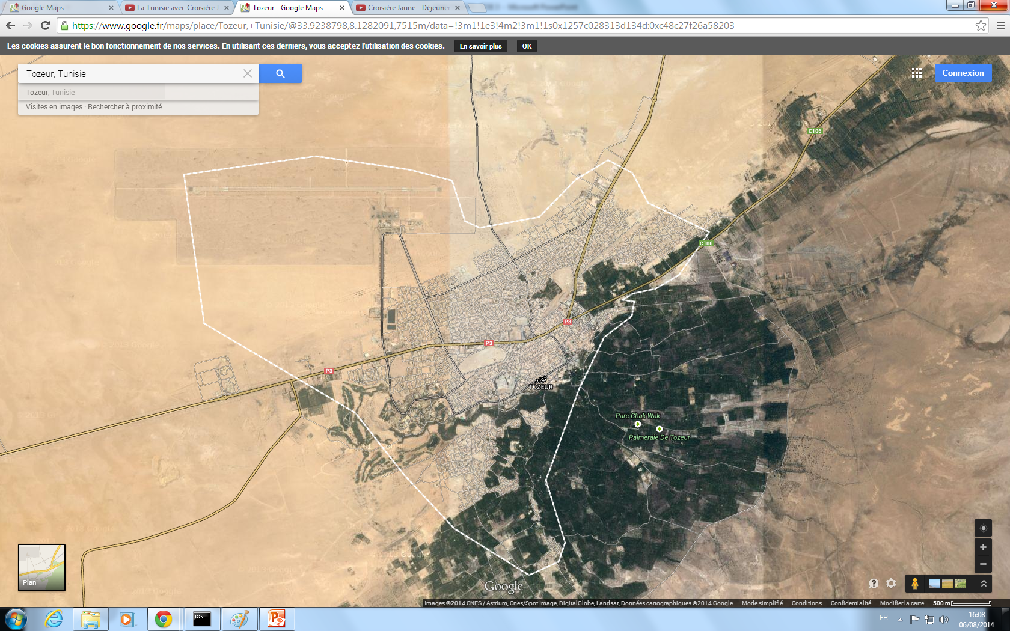
TOZEUR

Slide 3
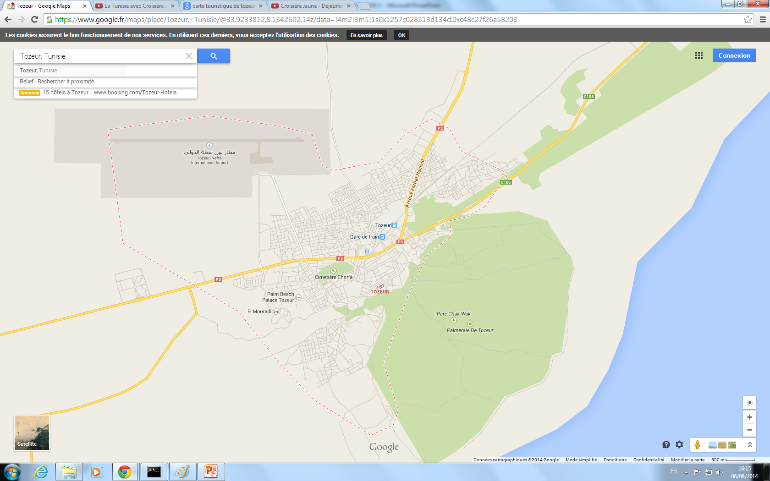
TOZEUR

Slide 4
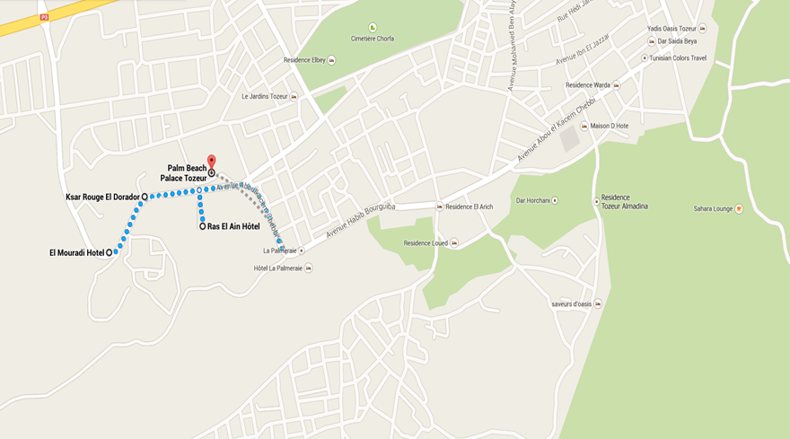
MAPS HÔTELS TOZEUR La distance entre l’hôtel El Mouradi Hôtel et Le Ksar Rouge El Dorador est de 4 min à pied La distance entre l’hôtel Le Ksar Rouge El Dorador et l’hôtel Ras El Aïn est de 4 min à pied La distance entre l’hôtel Ras El Aïn et l’hôtel Palm Beach Tozeur est de 4 min à pied
Palmeraie de Tozeur

Slide 5
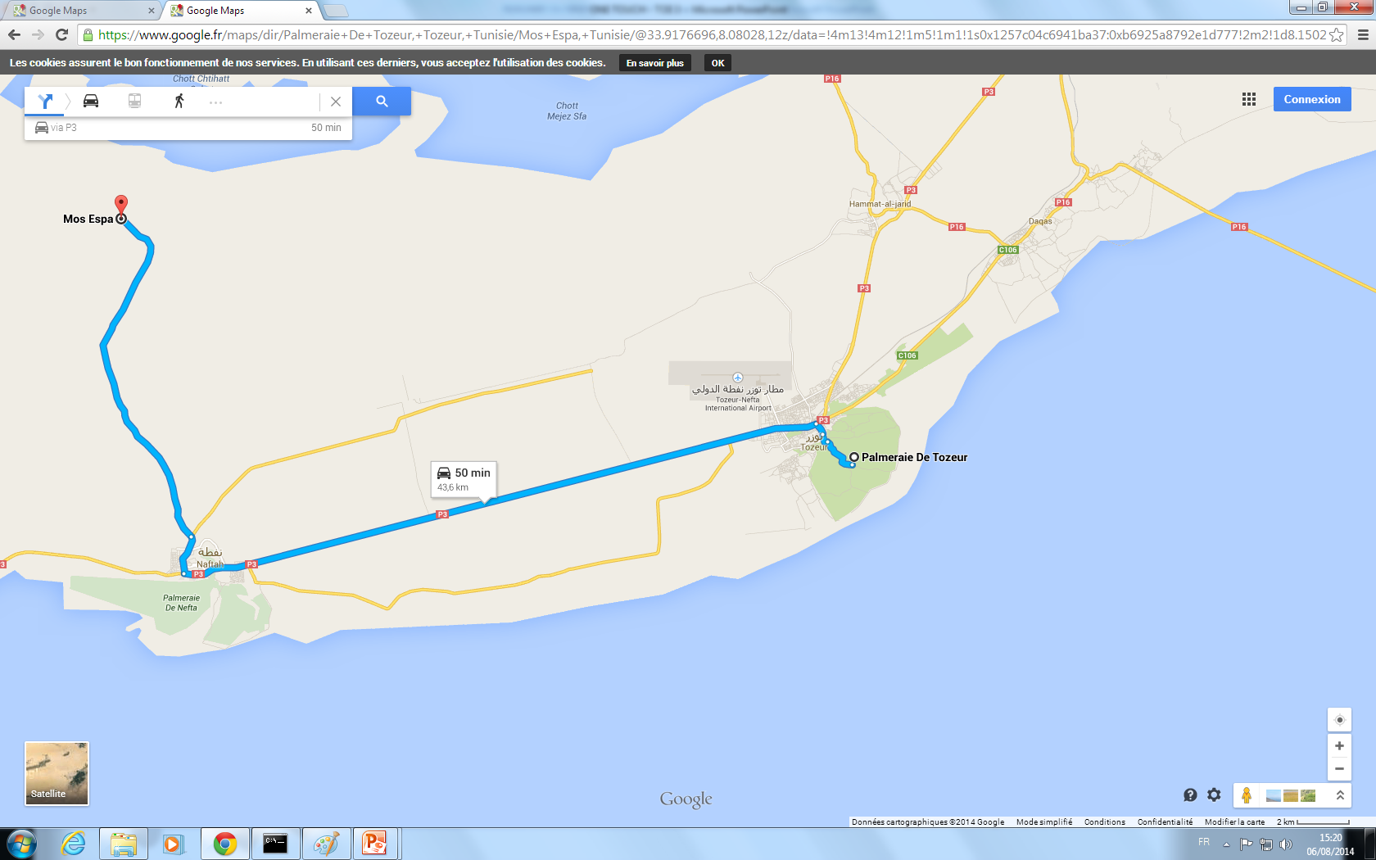
MAPS Star Wars + Palmeraie de Tozeur + Chott El Djerid
Star Wars
Chott El Djérid

Slide 6
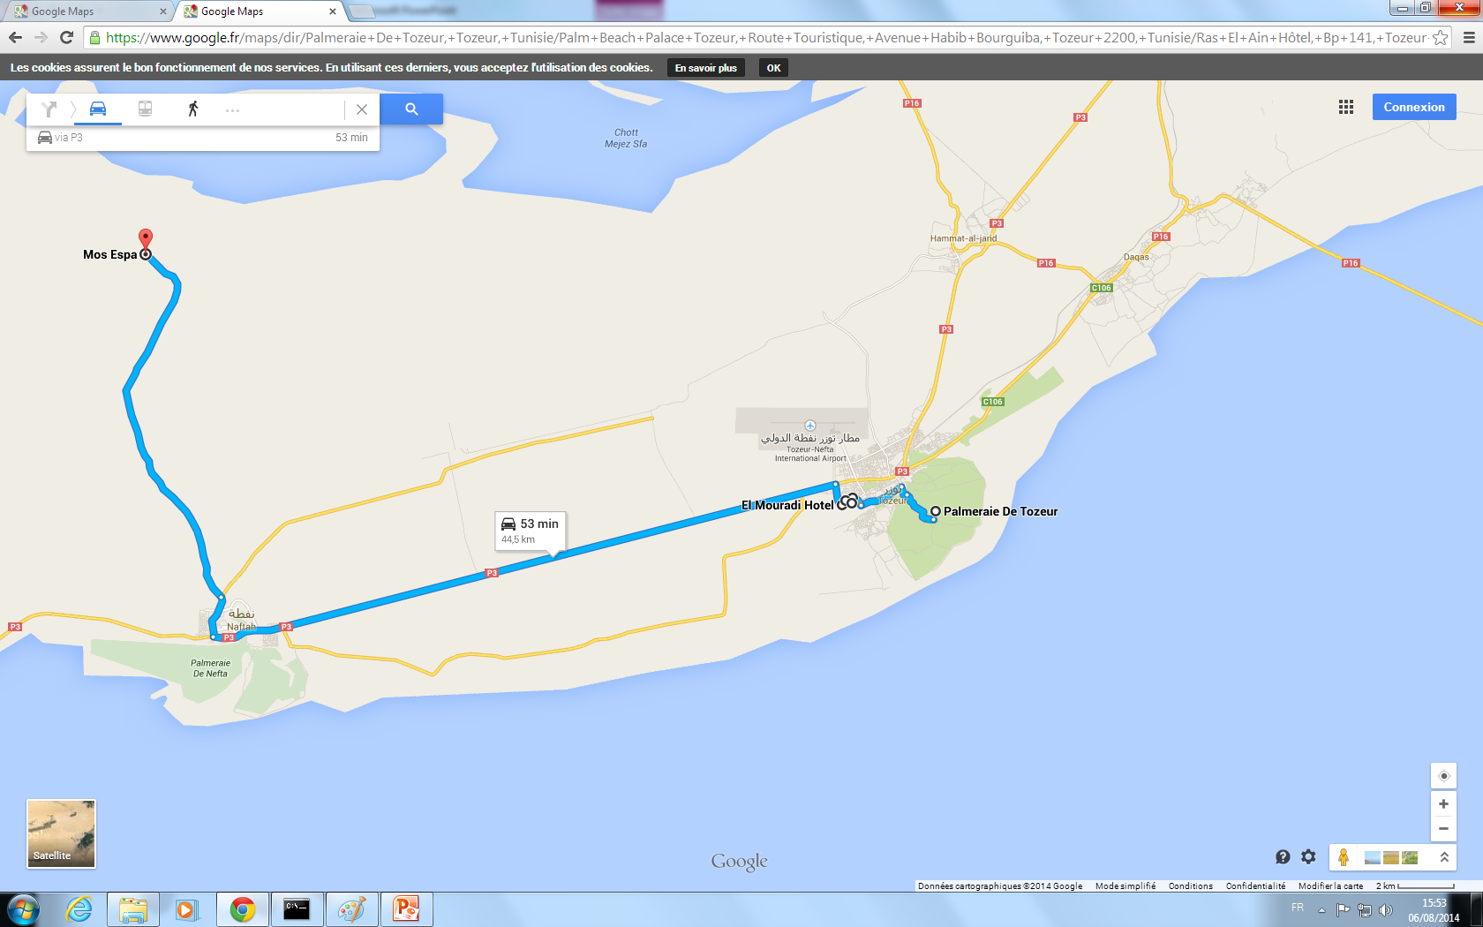
MAPS Hôtels + Star Wars + Palmeraie de Tozeur + Chott El Djerid
Star Wars
HOTELS
Chott El Djérid

Slide 7
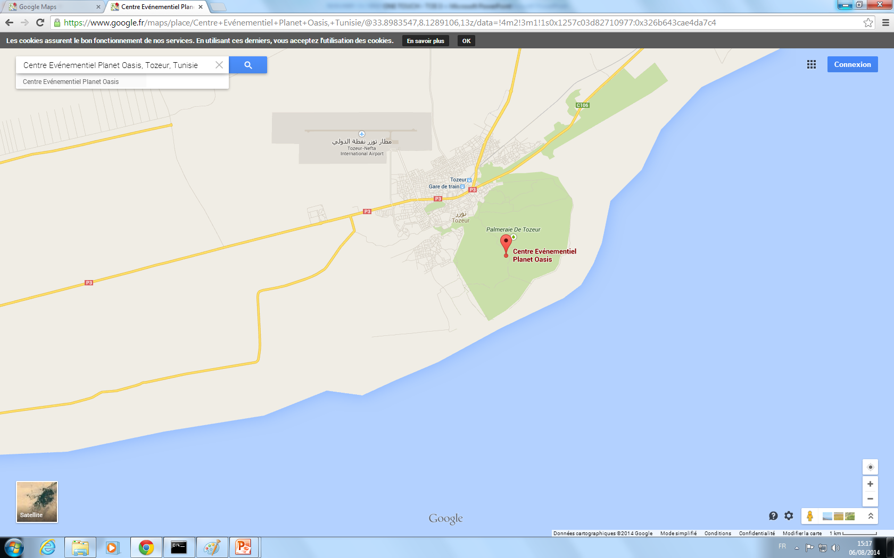
Planete Oasis
Chott El Djérid

Slide 8
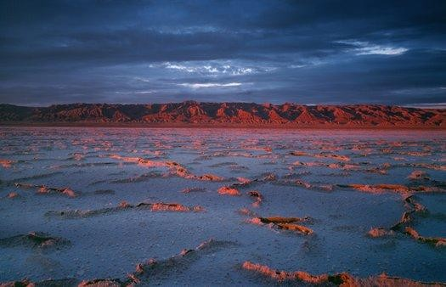
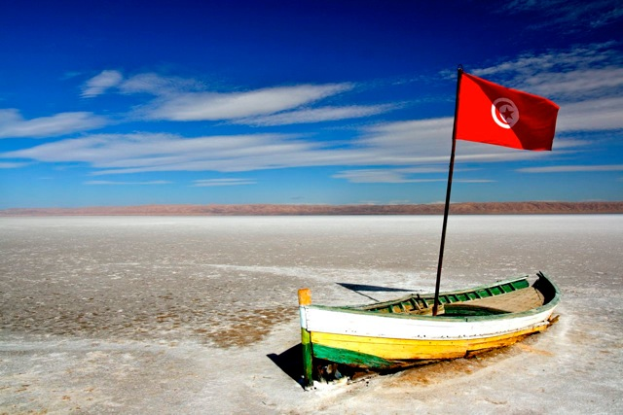
Dîner - Chott El Djerid

Slide 9
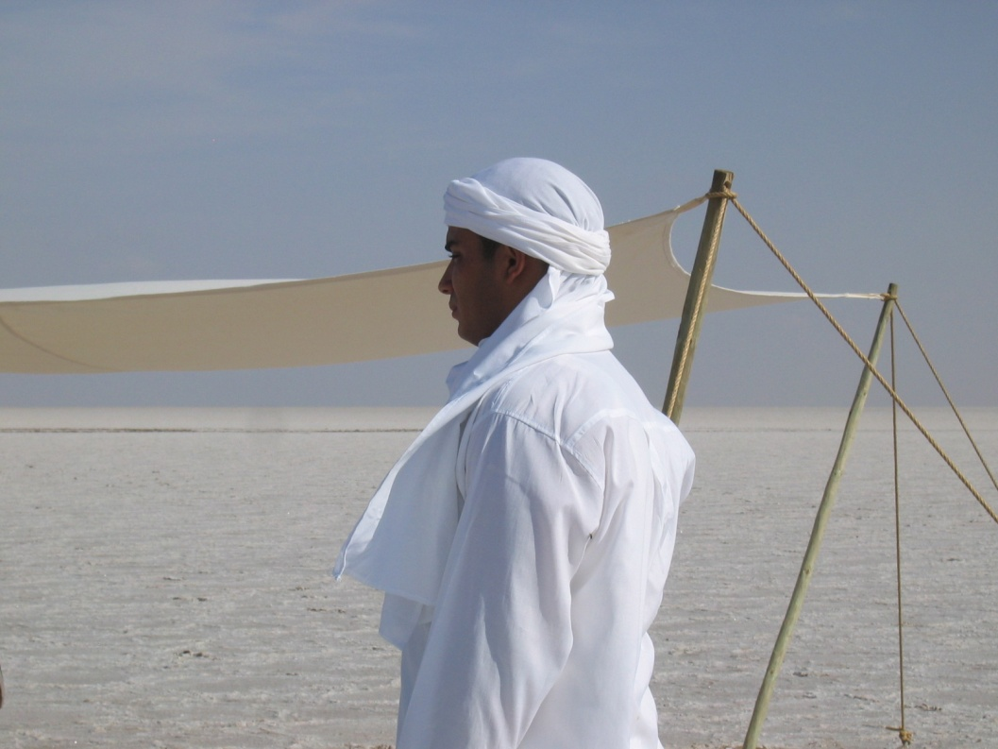
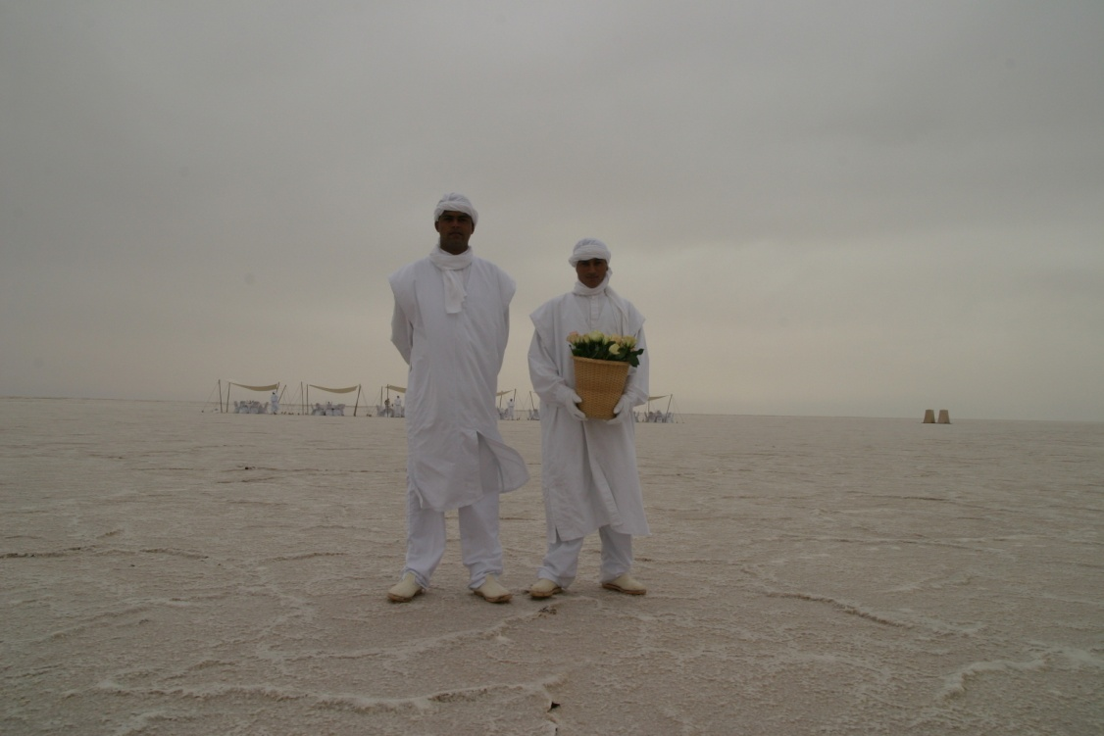
Déjeuner ou dîner sur le chott
https://www.youtube.com/watch?v=x49bCSTDQL0

Slide 10
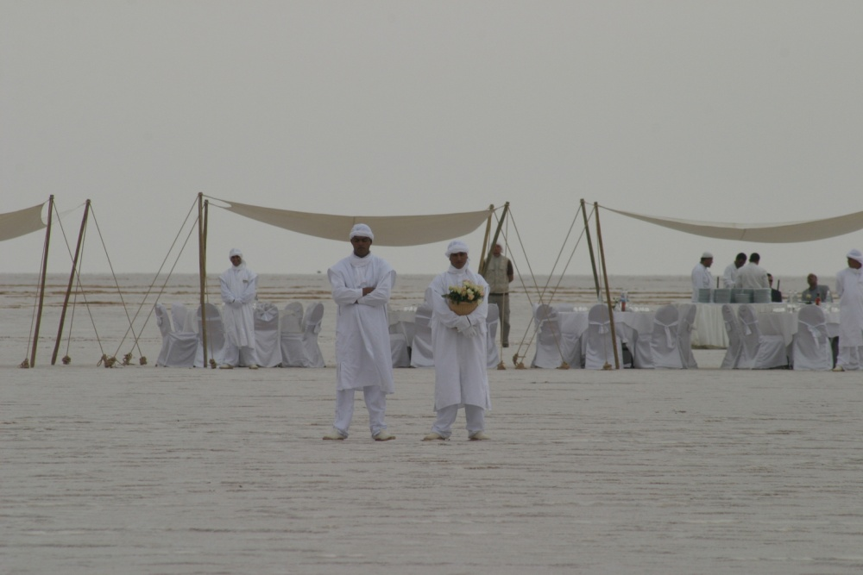
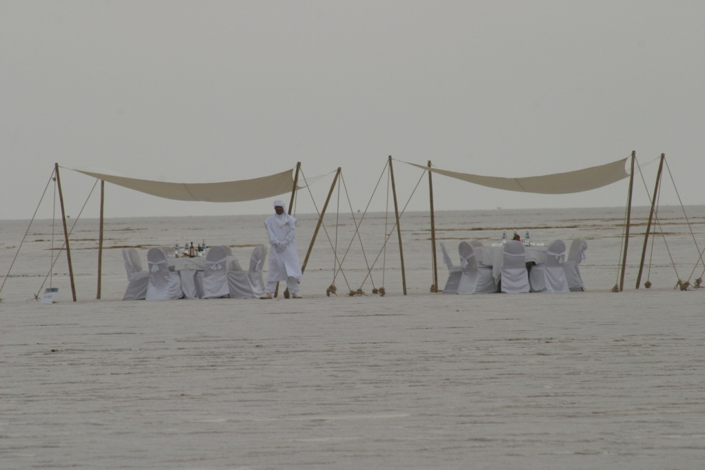
Déjeuner ou dîner sur le chott
https://www.youtube.com/watch?v=n5D6grp_Dok

Slide 11
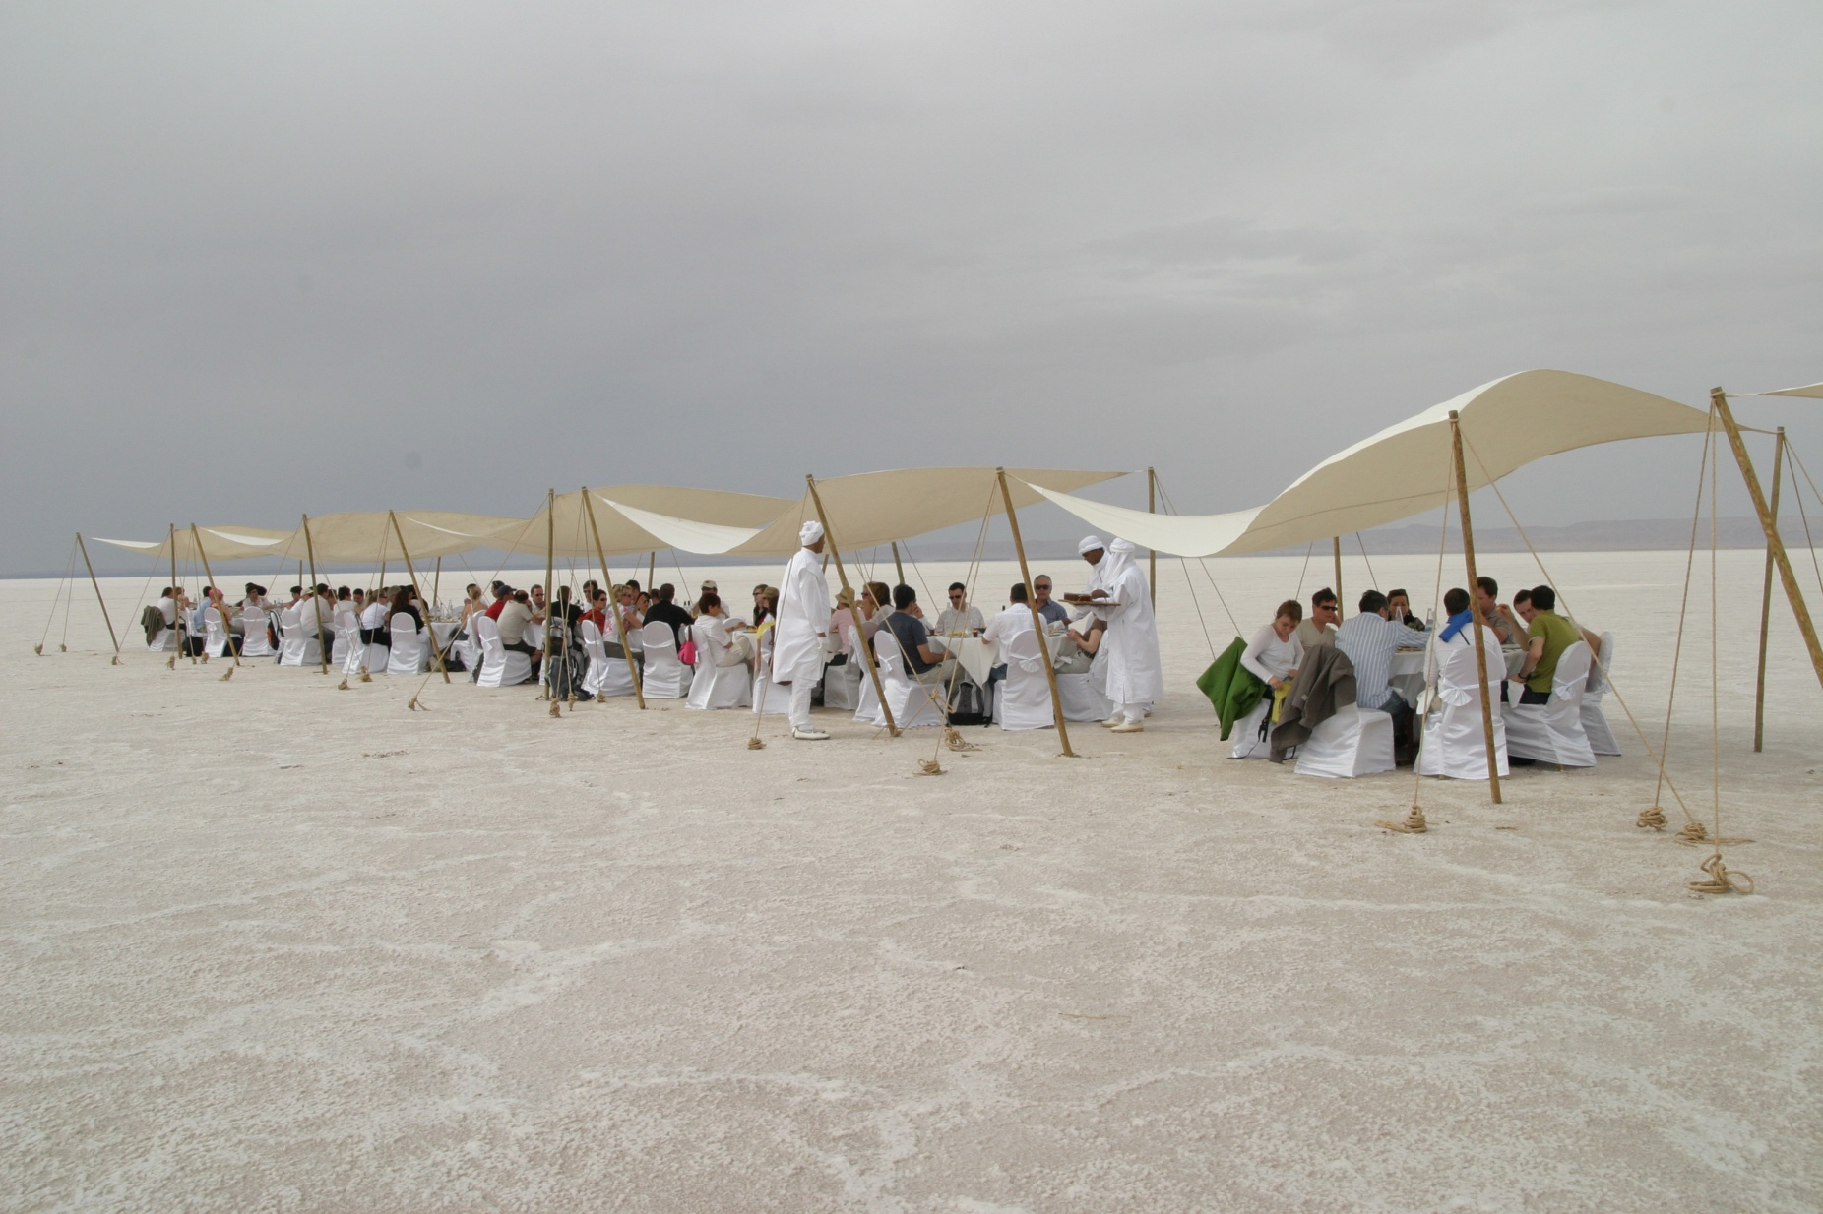
Déjeuner ou dîner sur le chott

Slide 12
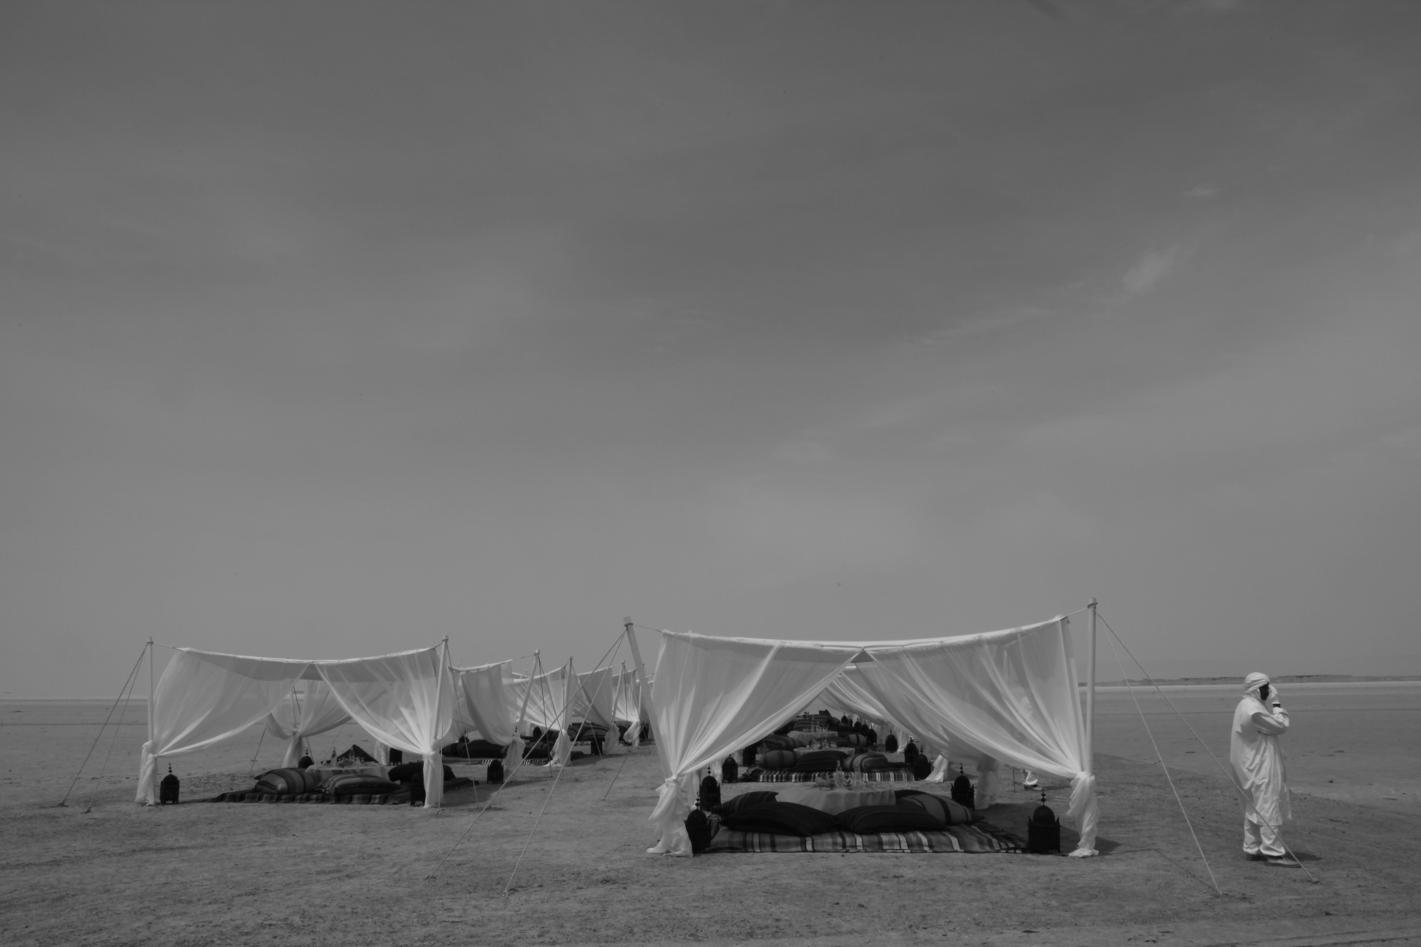
Déjeuner ou dîner sur le chott

Slide 13
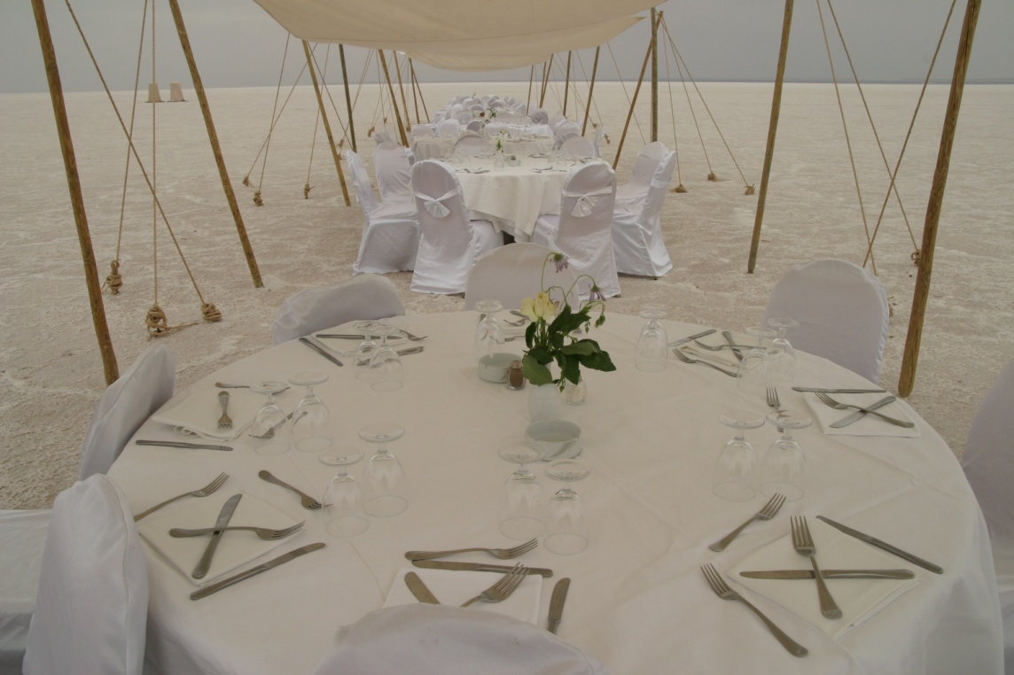
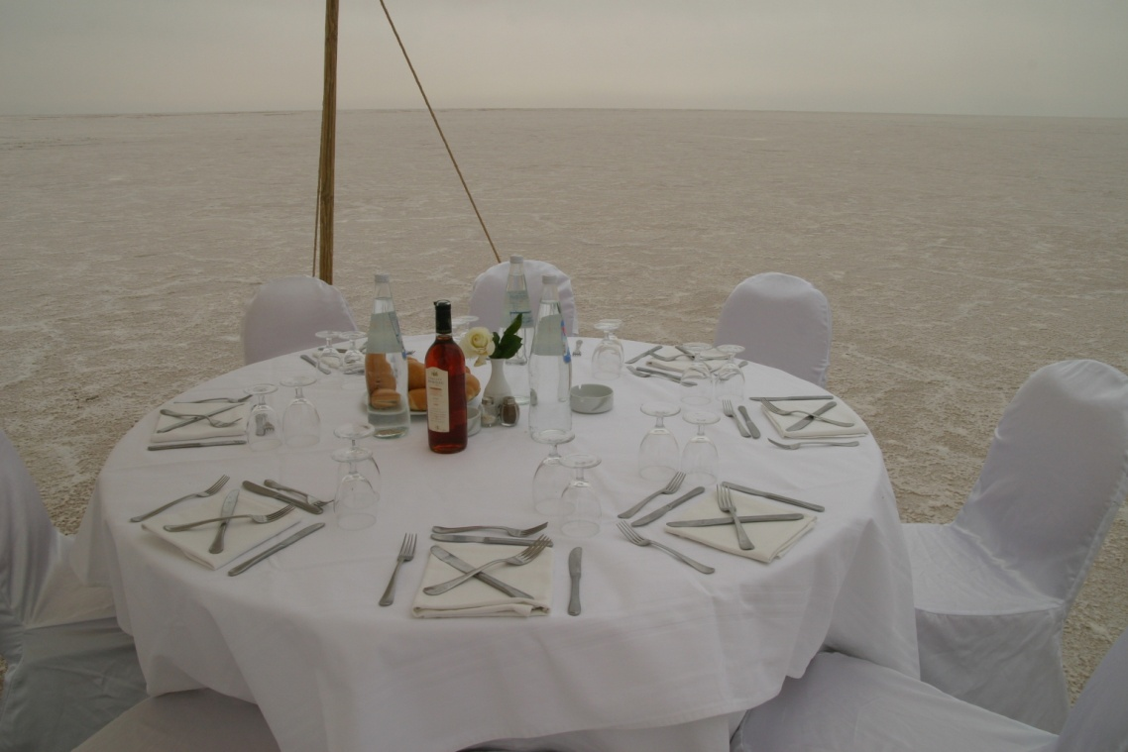
Déjeuner ou dîner sur le chott

Slide 14
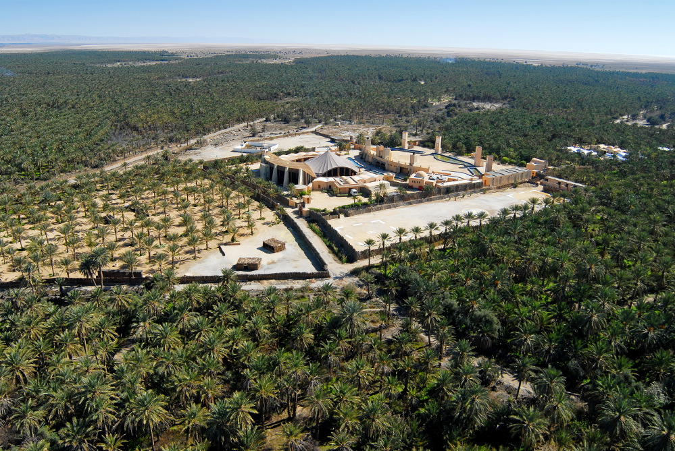
Planet Oasis

Slide 15
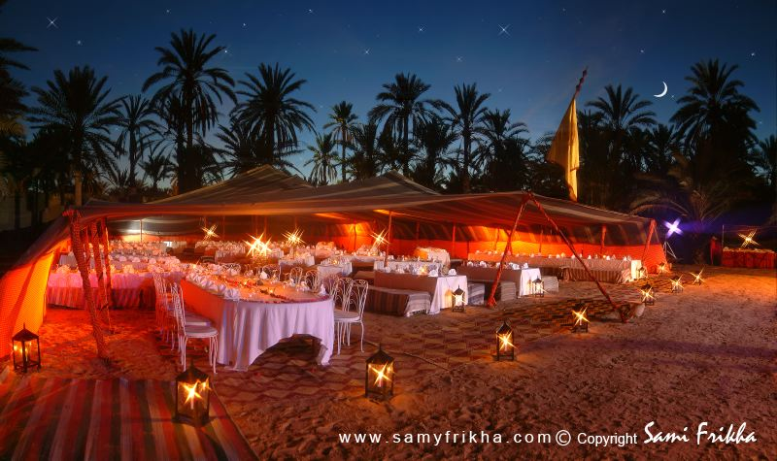

Slide 16
